Slide 1
第3讲 符号化计算化自动化— 一看计算机的本质
华中科技大学智能与分布计算实验室 辜希武
guxiwu@hust.edu.cn

Slide 2
第3讲 符号化、计算化与自动化--一看计算机的本质
一、符号化、计算化与自动化—计算机的本质
二、数值性信息的表达：计数制与机器数
三、非数值性信息的表达：编码与组合
四、0和1的计算：基本逻辑运算
五、用电子技术实现0和1及其逻辑运算
六、符号化-计算化的综合应用：利用图像隐藏信息

Slide 3


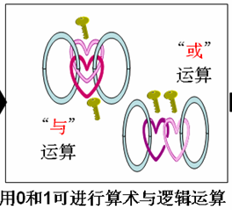
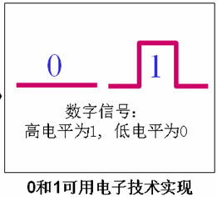
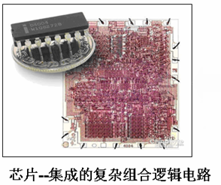
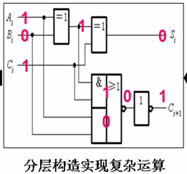
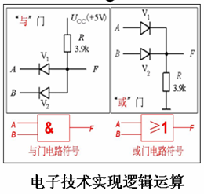
符号化、计算化与自动化：0和1思维概述
（1）本讲要理解的计算思维
表层 含义
知识的贯通-思维
知识
深层 含义
集成 含义
语义符号化 ➔ 符号计算化 ➔ 计算0(和)1化 ➔ 0(和) 1自动化➔ 分层构造化➔ 构造集成化

Slide 4
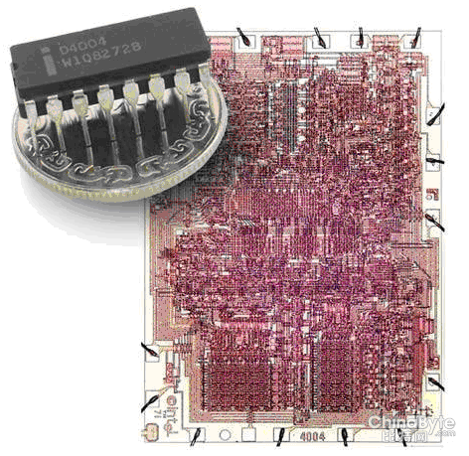
符号化、计算化与自动化：0和1思维概述
（2）由数学符号/非数学符号，到机器自动计算
数值与非数值性信息
符号化
用字母-符号的组合编码
计算化
基于字母-符号的计算
再语义化
数值与非数值性信息
计算化
支持
计算化
基于0和1 的计算
表达为0和1
计数制
计算化
支持
基本逻辑运算
构造化
基于逻辑运算的复杂运算
逻辑
机器数
自动化
集成化
用门电路实现基本逻辑运算
基于逻辑运算组合-分层构造复杂的逻辑电路
逻辑门
构造化
编码
曲中求直, 蓄而后发
宁在直中取,不在曲中求

Slide 5
第3讲 符号化、计算化与自动化--一看计算机的本质
一、符号化、计算化与自动化—计算机的本质
二、数值性信息的表达：计数制与机器数
三、非数值性信息的表达：编码与组合
四、0和1的计算：基本逻辑运算
五、用电子技术实现0和1及其逻辑运算
六、符号化-计算化的综合应用：利用图像隐藏信息

Slide 6
数值性信息的表达：计数制与机器数
（1）计数制
有0,1,2,3,4,5,6,7,8,9共十个数码
数码的位置规定了数码的等级“权/数位”：10^{i}
逢十进一、借一当十。高数位的1相当于低数位的10
日常使用
十进制
有0,1共两个数码
数码的位置规定了数码的等级“权/数位”：2^{i}
逢二进一、借一当二。高数位的1相当于低数位的2
机器内部使用
二进制
有0,1,2,3,4,5,6,7,8,9,A,B,C,D,E,F共16个数码
数码的位置规定了数码的等级“权/数位”：16^{i}
逢十六进一、借一当十六。高数位的1相当于低数位的16
辅助辨识机器数据
十六进制

Slide 7
数值性信息的表达：计数制与机器数
（2）机器数：机器字长
【机器字长】是指机器内部进行数据处理、信息传输等的基本单元所包含的二进制位数，通常是8位、16位、32位、64位等。
例：（78）_{十} 转换成二进制数。不同字长的表示，结果是不同的
（1）（78）_{十} =（1001110）_{二}
（2）（78）_{十} =（01001110）_{二}
（3）（78）_{十} =（00000000 01001110）_{二}
（4）（78）_{十} =（00000000 00000000 00000000 01001110）_{二}
未考虑机器字长
8位机器字长
16位机器字长
32位机器字长
机器 字长
数的表示范围
溢出

Slide 8
数值性信息的表达：计数制与机器数
（3）机器数：有符号数和无符号数
16位机器字长
无符号机器数的表示范围：0 ≤ X <2¹⁶，即0至65,535
无符号数
（00000000 00000000）_{二}
（11111111 11111111）_{二}
数的符号也用0和1表达，0表“+”号，1表“-”号
有符号数
（00000000 00000000）_{二}
（01111111 11111111）_{二}
（10000000 00000000）_{二}
（11111111 11111111）_{二}
有符号数的大小？
有符号数的表示范围？

Slide 9
数值性信息的表达：计数制与机器数
（4）带符号的机器数：原码、反码和补码
十进制数
正数
+ 244
- 244
负数
二进制数
+ 1 1 1 1 0 1 0 0
- 1 1 1 1 0 1 0 0
机器数-原码
0 1 1 1 1 0 1 0 0
1 1 1 1 1 0 1 0 0
机器数-反码
0 1 1 1 1 0 1 0 0
1 0 0 0 0 1 0 1 1
加 0 0 0 0 0 0 0 1
机器数-补码
0 1 1 1 1 0 1 0 0
1 0 0 0 0 1 1 0 0

Slide 10
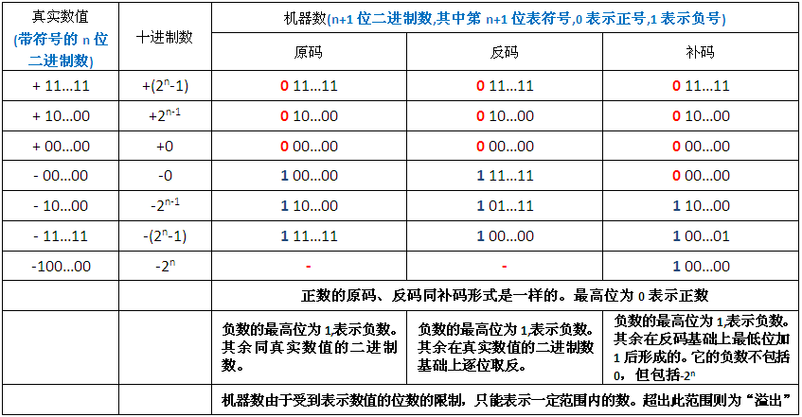
数值性信息的表达：计数制与机器数
（5）机器数：原码、反码和补码
原码、反码和补码是一样的
正数
原码、反码和补码表示的大小是不同的
负数
原码、反码和补码的表示范围也是不同的

Slide 11
数值性信息的表达：计数制与机器数
（6）减法可变加法、符号位与数值位可一同运算
补码加减法：5位机器字长（1位符号位，4位数值位）
(+7) + (+3) = (+10)
(10) + (-3) = (7)
0 0111
0 1010
+) 0 0011
+) 1 1101
0
1
0
1
0
(-5) + (-7) = (-12)
0
0
1
1
(-7) + (-12) = 溢出
1
1 1011
1 1001
+) 1 1001
+) 1 0100
补码再求补即为原码
1
0
1
0
0
0
1
1
0
1
受字长限制自动舍弃
Notes:
-3： 原码 1 0011--- 反码 1 1100—补码 1 1101

Slide 12
第3讲 符号化、计算化与自动化--一看计算机的本质
一、符号化、计算化与自动化—计算机的本质
二、数值性信息的表达：计数制与机器数
三、非数值性信息的表达：编码与组合
四、0和1的计算：基本逻辑运算
五、用电子技术实现0和1及其逻辑运算
六、符号化-计算化的综合应用：利用图像隐藏信息

Slide 13

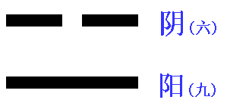
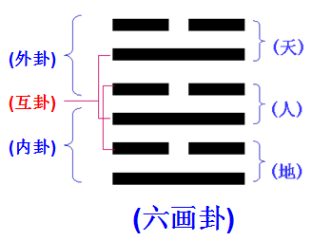
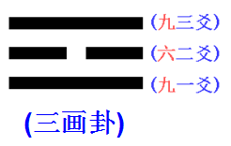
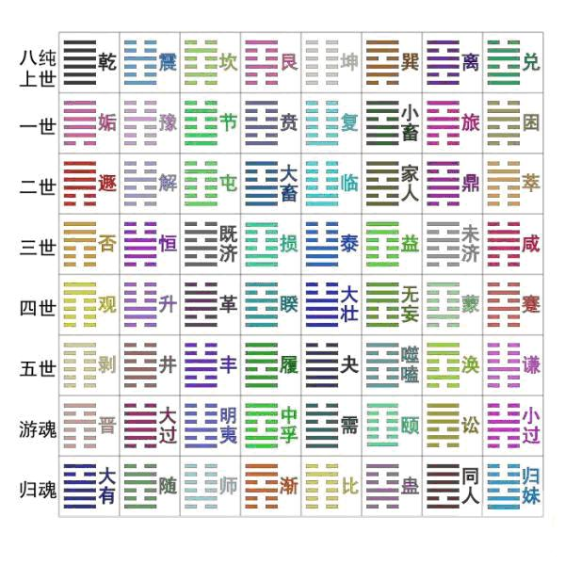
非数值性信息的表达：编码与组合
（1）易经：古人研究自然现象/人事现象变化规律的方法
将现象抽象为符号，进行符号组合，利用符号组合及其变化表达自然现象，进行计算！---一卦是如何变化到另一卦的？

Slide 14
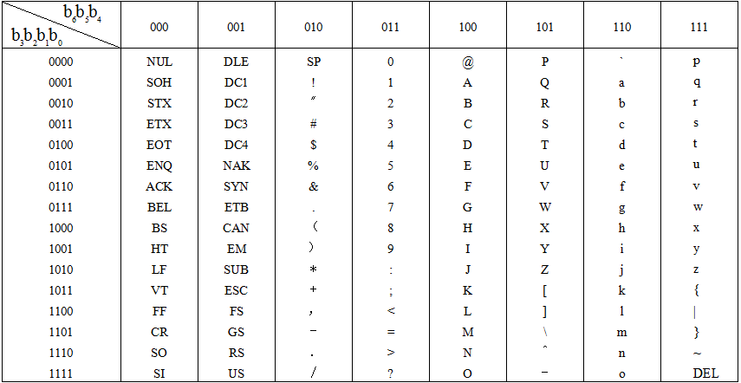
非数值性信息的表达：编码与组合
（2）非数值性信息表达：编码
编码是以若干位数码或符号的不同组合来表示非数值性信息的方法，它是人为地将若干位数码或符号的每一种组合指定一种唯一的含义。
编码
ASCII码
英文字母与符号的0,1型编码方法
规律性：英文字母与符号是按照二进制次序进行编码，连续排列
b₆b₅b₄ b₃b₂b₁b₀
0b₆b₅b₄ b₃b₂b₁b₀
机器字长8位及其倍数

Slide 15
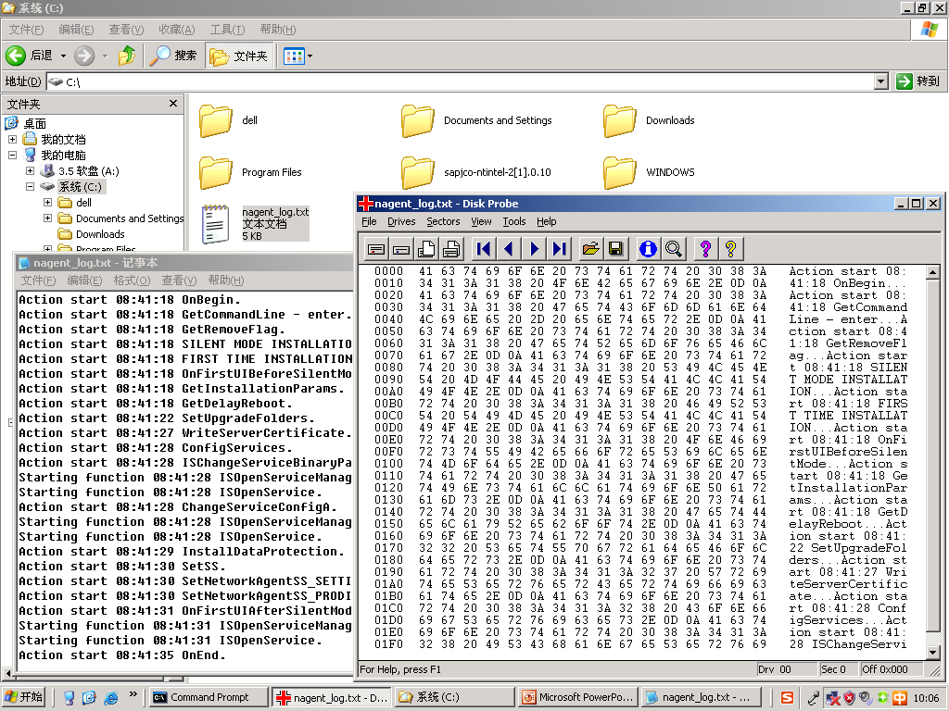
非数值性信息的表达：编码与组合
（3）ASCII码存储的文件，即纯文本文件，是可以自动解读的
信息
机器内部存储
解析规则
十六进制显示存储内容
01010111 01100101 00100000 01100001 01110010 01100101 00100000 01110011 01110100 01110101 01100100 01100101 01101110 01110100 01110011
57 65 20
61 72 65
20 73 74
75 64 65
6E 74 73
0/1串按8位分隔一个字符，查找ASCII码表映射成相应符号
We are students

Slide 16
非数值性信息的表达：编码与组合
（4）汉字的处理过程：由外码、到机器内码、到字形码
用0和1编码汉字,每个汉字在计算机内部由 2个字节表示
b₇ b₆ b₅ b₄ b₃ b₂ b₁ b₀
b₇ b₆ b₅ b₄ b₃ b₂ b₁ b₀
汉字 内码
国标码
0 0 1 1 0 1 0 0
0 1 1 1 0 1 1 1
0000001100000000
0000001100000000
0000001100000000
0000001100000100
1111111111111111
0000001100000000
0000001100000000
0000001100000000
0000001100000000
0000001110000000
0000011001000000
0000110000100000
0001100000110000
0001000000011000
0010000000001110
1100000000000100
(机)内码
1 0 1 1 0 1 0 0
1 1 1 1 0 1 1 1
“大”
da
1 0 1 1 0 1 0 0
1 1 1 1 0 1 1 1
汉字字模点阵码
汉字外码/输入码
计算机内部
由内到外
由外到内
大

Slide 17
第3讲 符号化、计算化与自动化--一看计算机的本质
一、符号化、计算化与自动化—计算机的本质
二、数值性信息的表达：计数制与机器数
三、非数值性信息的表达：编码与组合
四、0和1的计算：基本逻辑运算
五、用电子技术实现0和1及其逻辑运算
六、符号化-计算化的综合应用：利用图像隐藏信息

Slide 18
0和1的计算：基本逻辑运算
(1) 什么是逻辑?
逻辑是指事物因果之间所遵循的规律，是现实中普适的思维方式
逻辑的基本表现形式是命题与推理，推理即依据由简单命题的判断推导得出复杂命题的判断结论的过程。命题由语句表述，即内容为“真”或为“假”的一个判断语句！
求解过程：
命题A：“有人及格”；
命题B：“有人不及格”；
命题C：“全班都不及格”；
由题目假设和命题之间关系得出“已知”：A、B、C只有一个为真
如果A真，则C假；如果C真，则A假；
如果B真，而A, C可能有一个为真，与题矛盾，所以B为假。
如果B假，则 “全班都及格”为真，而由此推断C为假。
由上“已知”，推理 ：A为真。
例如 在一次中学生测验中，有三位老师做了预测：A.有人及格；B.有人不及格；C.全班都不及格。在考试后证明只有一个老师的预测是对的，请问谁对谁错？

Slide 19
0和1与逻辑---思维符号化表达与逻辑运算
(1) 什么是逻辑?
命题：一个能分辨真假的陈述句称作一个命题。例如
地球上海洋面积比陆地大。
你喜欢周杰伦的歌吗？
2＋2 > 5。
今天天气太不好啦。
2x－3＝0。
三角之和小于180度。
(值：真）
（非命题）
（值：假）
（非命题）
（是陈述句，但不能分辨真假，非命题）
（值：假）

Slide 20
0和1的计算：基本逻辑运算
（2）基本逻辑运算
【命题】一个命题由语句表述，即内容为“真”或为“假”的一个判断语句！
【命题的运算】如果命题由X, Y, Z等表示，其值可能为“真”或为“假” ，则两个命题X, Y之间是可以进行运算的：
【与】运算(AND): 当X和Y都为真时, X AND Y也为真; 其他情况, X AND Y均为假。
【或】运算(OR): 当X和Y都为假时, X OR Y也为假; 其他情况, X OR Y均为真。
【非】运算(NOT): 当X为真时, NOT X为假;当X为假时, NOT X为真。
【异或】运算(XOR): 当X和Y都为真或都为假时, X XOR Y为假; 否则, X XOR Y为真。
“与”运算：两把钥匙都有才能开门
F= X AND Y 0R (Z AND (NOT Y))
E= (NOT X) AND ((Y AND (NOT Z))
P = (NOT X) AND (NOT Y)
“或”运算：只要有任何一把钥匙便能开门

Slide 21
0和1的计算：基本逻辑运算
（3）命题逻辑的符号化与计算
用0和1来表示逻辑运算
【AND】：“与”运算
有0为0 ，全1为1
【OR】：“或”运算
有1为1，全0为0
【NOT】：“非”运算
非0则1，非1则0
【XOR】：“异或”运算
相同为0，不同为1
注: 1表示 真，0表示 假
0
AND 0
0
0
AND 1
0
1
AND 0
0
1
AND 1
1
0
OR 0
0
0
OR 1
1
1
OR 0
1
1
OR 1
1
NOT 0
1
NOT 1
0
0
XOR 0
0
0
XOR 1
1
1
XOR 0
1
1
XOR 1
0

Slide 22
0和1的计算：基本逻辑运算
(4) 怎样符号化逻辑并进行计算?
将逻辑表达为0和1及其运算
1 ---真 0 ---假
一个命题用A、B等符号表达，其中符号的值可能为0，也可能为1
命题A：“有人及格”
命题B：“有人不及格”
命题C：“全班都不及格”
已知：((A AND (NOT C)) OR ((NOT A) AND C)) = 1 （A真则C假，A假则C真）
(NOT B) AND ((A AND (NOT C)) OR ((NOT A) AND C))) = 1 （B假同时AC互反）
(NOT B) OR (NOT C) = 1 （B和C必有一个假）
组合形成所有可能解
{<A=1，B=0，C=0>, <A=0，B=1，C=0>，<A=0，B=0，C=1> }
将上述可能解代入已知条件，使所有已知条件都满足的便是问题的解：
<A=1，B=0，C=0>。

Slide 23
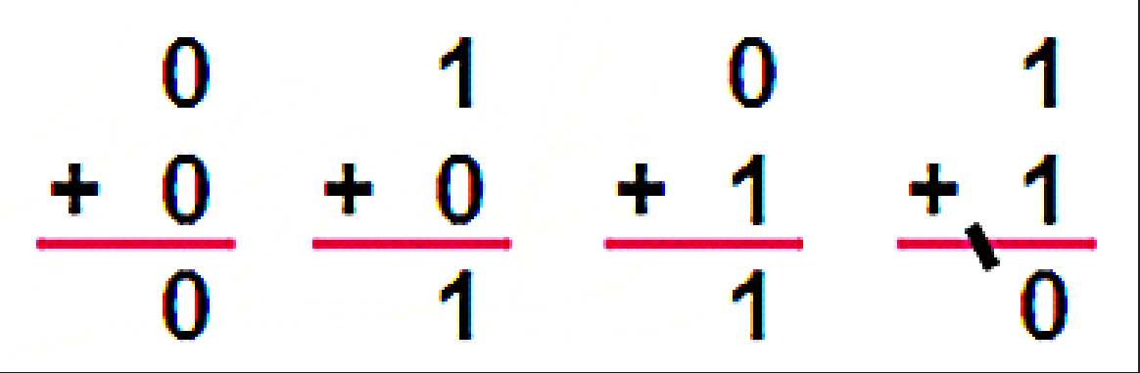
0和1的计算：基本逻辑运算
（5）二进制加法运算可用逻辑计算来实现
二进制的加法运算规则
A_{i}
+ B_{i}
C_{i+1} S_{i}
A_{i}
B_{i}
+ C_{i}
C_{i+1} S_{i}
S_{i} = A_{i} XOR B_{i}
C_{i+1} = A_{i} AND B_{i}
不考虑进位
考虑进位
S_{i} = (A_{i} XOR B_{i}) XOR C_{i}
C_{i+1}= ((A_{i} XOR B_{i}) AND C_{i}) OR (A_{i} AND B_{i})
启示
乘除可转换为加减,减法又可转换为加法，而加法又可以用逻辑运算的组合来实现。
机器只要能完成加法运算，再由一个可执行组合的机构，就可以实现任何运算。

Slide 24
0和1的计算：基本逻辑运算
(6) 逻辑研究有哪些?
可深入学习
1)Aristotle (亚里士多德)(公元前384－322)。古希腊哲学家：形式逻辑。
典型概念：命题，推理，三段论
2)Leibnitz (莱布尼茨)(1646－1716)。德国数学家：数理逻辑。
典型概念：谓词，谓词演算
3) Boole (布尔) (1815－1864)。英国数学家，布尔代数
典型概念：布尔量, 布尔值, 布尔运算, 布尔操作
4)其他：时序逻辑(Temporal Logics)、模态逻辑(Modal Logics)、归纳逻辑(Inductive Logics)、模糊逻辑(Fuzzy Logics)、粗糙逻辑(Rough Logics)、非单调逻辑等

Slide 25
第3讲 符号化、计算化与自动化--一看计算机的本质
一、符号化、计算化与自动化—计算机的本质
二、数值性信息的表达：计数制与机器数
三、非数值性信息的表达：编码与组合
四、0和1的计算：基本逻辑运算
五、用电子技术实现0和1及其逻辑运算
六、符号化-计算化的综合应用：利用图像隐藏信息

Slide 26
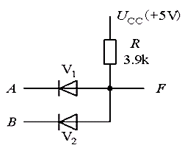
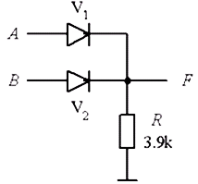
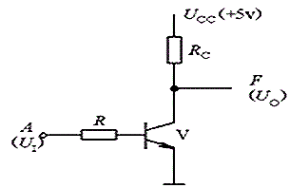
用电子技术实现0和1及其逻辑运算
（1）基本逻辑运算的电子实现：逻辑门
电信号：0V（低电平） 和 5V（高电平）
0
1
用二极管、三极管实现基本逻辑运算的电路
F = A and B
F = A or B
F = not A
【与门】电路
【或门】电路
【非门】电路
这些电路被封装成集成电路(芯片)，即所谓的逻辑门，【与门】 、【或门】和【非门】。

Slide 27
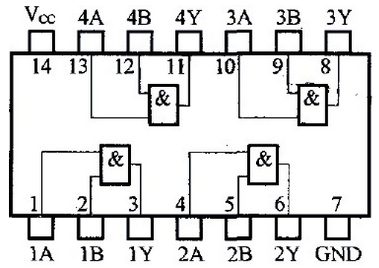
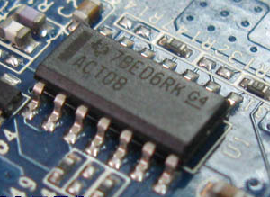
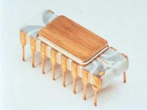
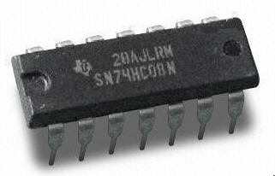
用电子技术实现0和1及其逻辑运算
（2）集成电路示意
1Y = 1A and 1B
2Y = 2A and 2B
3Y = 3A and 3B
4Y = 4A and 4B
F = A and B
【与门】电路
&
【与门】电路符号
左侧是输入，右侧是输出

Slide 28
用电子技术实现0和1及其逻辑运算
（3）逻辑门的符号表示
&
【与门】电路符号
≥1
≥1
【或门】电路符号
注意：左侧是输入，右侧是输出
输入是电信号的0或者1，
输出是对输入做相应的运算，也是电信号的0或者1
1
【非门】电路符号
=1
【异或门】电路符号

Slide 29
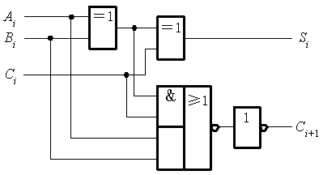
用电子技术实现0和1及其逻辑运算
（4）二进制加法运算用逻辑门电路的组合来实现
一位加法器的示例

Slide 30
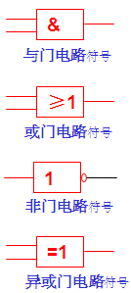

用电子技术实现0和1及其逻辑运算
（4）二进制加法运算用逻辑门电路的组合来实现
通过枚举输入，可验证一位加法器实现的正确性
1
1
0
0
A_{i}
B_{i}
+ C_{i}
C_{i+1} S_{i}
1
1
0
1
1
0

Slide 31

用逻辑实现加法，用硬件实现加法?
(5) 如何用已实现的基本逻辑运算(门电路)来实现更复杂的运算?
用电子技术实现0和1及其逻辑运算
（4）二进制加法运算用逻辑门电路的组合来实现
A₁
B₁
C₁
S₁
C₂
多位加法器的实现
用已验证正确的一位加法器，来实现更为复杂的多位加法器
用已验证正确的多位加法器，来实现更为复杂的乘法器/除法器等(略)
【分层构造】低层电路已验证正确，可被封装起来；用已封装的已验证的低层电路可构造更为复杂的高层电路；如此一层层构造。
A₂
B₂
C₂
S₂
C₃
A₃ A₂ A₁
B₃ B₂ B₁
S₃ S₂ S₁
0 0 1
0 1 1
1 0 0
+
+
C₄ C₃ C₂ C₁
1 1 0
A₃
B₃
C₃
S₃
C₄

Slide 32
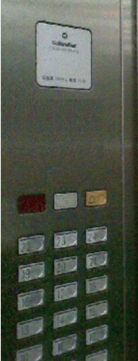
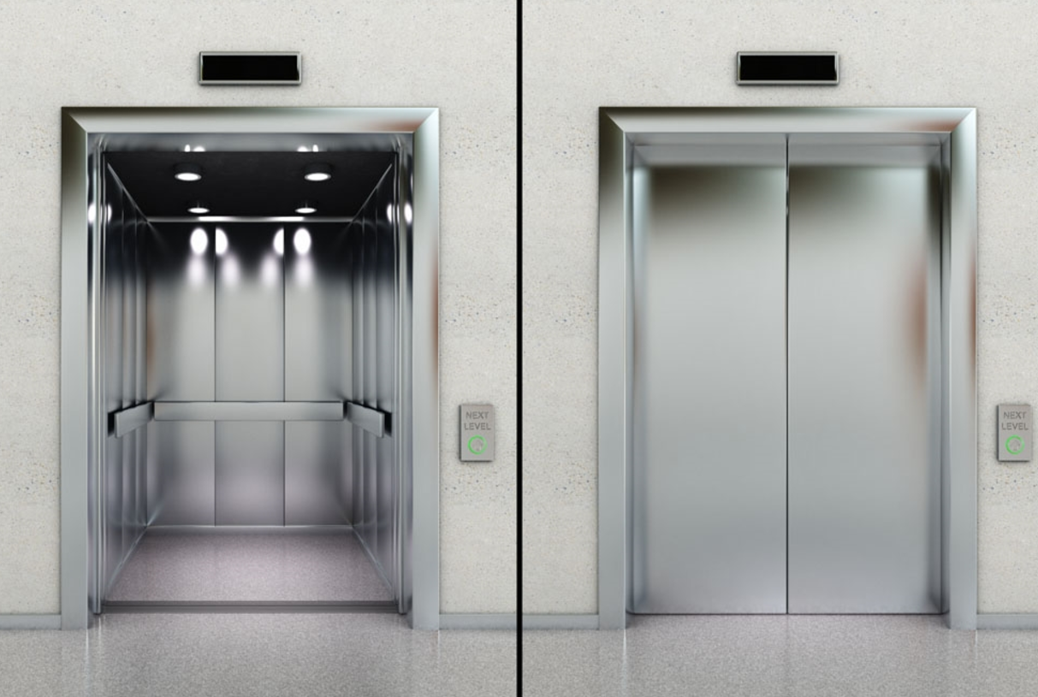
用电子技术实现0和1及其逻辑运算
（5）典型的集成电路：译码器
【2-4译码器】：输入是2位的编号（二进制），输出是对编号的4种识别结果，同一时刻只能有一条线为1，其它线均为0。
&
Y₀₀
1
&
Y₀₁
A₁
1
A₀
&
Y₁₀
Y₁₁
&

Slide 33
用电子技术实现0和1及其逻辑运算
（5）典型的集成电路：译码器
【2-4译码器】：输入是2位的编号（二进制），输出是对编号的4种识别结果，同一时刻只能有一条线为1，其它线均为0。
验证正确性：输入2位二进制数编号01, 检查是否是第2条线(Y01)为1,其它均为0。
&
Y₀₀
0
1
1
&
Y₀₁
1
0
A₁
1
0
A₀
&
Y₁₀
0
1
1
0
Y₁₁
0
&
1

Slide 34
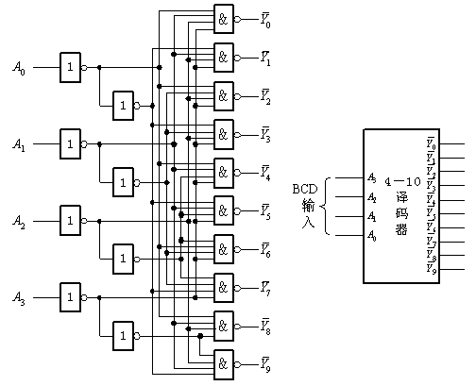
用电子技术实现0和1及其逻辑运算
（6）复杂一些的集成电路：译码器
【4-10译码器】：输入是4位的地址编号（二进制），输出是对地址编号的10种识别结果，同一时刻只能有一条线为0(低电平有效)，其它线均为1。
4-10译码器及其电路实现
(将用A₃A₂A₁A₀表示的二进制数(10以内)翻译成一位十进制数。Y₀-Y₉ 分别对应十进制的0至9。其中A₃A₂A₁A₀输入的是0或1, 而Y₀-Y₉如果为0则有效且同时只能有一个有效)

Slide 35
用电子技术实现0和1及其逻辑运算
（6）复杂一些的集成电路：译码器
【4-10译码器】：输入是4位的地址编号（二进制），输出是对地址编号的10种识别结果，同一时刻只能有一条线为0(低电平有效)，其它线均为1。
验证正确性：输入4位二进制数编号0011,
检查是否是第4条线(Y3)为0,其它均为1。
1
0
1
1
1
1
0
0
1
1
1
1
1
0
0
1
1
1
0
0
1
1

Slide 36
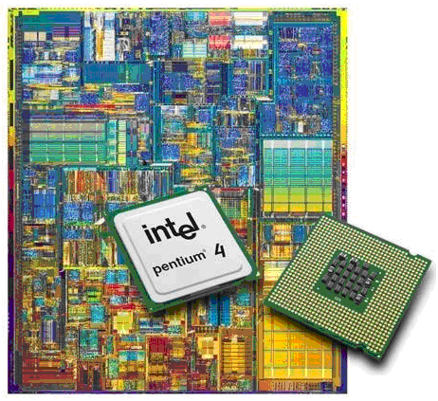
用电子技术实现0和1及其逻辑运算
（7）集成电路是这样的…
复杂的硬件部件:(芯片、主板)
微处理器芯片即是复杂组合逻辑集成在一块板上并封装而成的电路:
从Intel4004在12平方毫米的芯片上集成了2250颗晶体管➔到Pentium 4处理器内建了4200万颗晶体管，以及采用0.18微米的电路➔再到英特尔的45纳米C0re 2至尊/至强四核处理器上装载了8.2亿颗晶体管。
为什么需要如此多的晶体管呢？

Slide 37

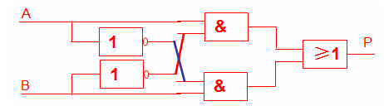
用电子技术实现0和1及其逻辑运算
（8）练习题
假设基本门电路的符号为 ，已知电路如右图示意。问该电路所实现的正确的逻辑运算为______。
(A) P = (A AND (N0T B)) AND ((N0T A) 0R B) ；
(B) P = A X0R B；
(C) P = N0T (A AND B) AND (A AND B)；
(D) P = (A 0R B) AND (A AND (N0T B))；

Slide 38

用电子技术实现0和1及其逻辑运算
（8）练习题的求解思维
(A and (NOT B)) OR
((NOT A) AND B)
A
(A and (NOT B))
A
B
(NOT B)
B
(NOT A)
((NOT A) AND B)
A B A XOR B (A AND (NOT B)) OR ((NOT A) and B)
0 0 0 0
0 1 1 1
1 0 1 1
1 1 0 0
1
0
1
运用计算思维求解：枚举-计算-验证
0
0
1
0
1
0

Slide 39
第3讲 符号化、计算化与自动化--一看计算机的本质
一、符号化、计算化与自动化—计算机的本质
二、数值性信息的表达：计数制与机器数
三、非数值性信息的表达：编码与组合
四、0和1的计算：基本逻辑运算
五、用电子技术实现0和1及其逻辑运算
六、符号化-计算化的综合应用：利用图像隐藏信息

Slide 40
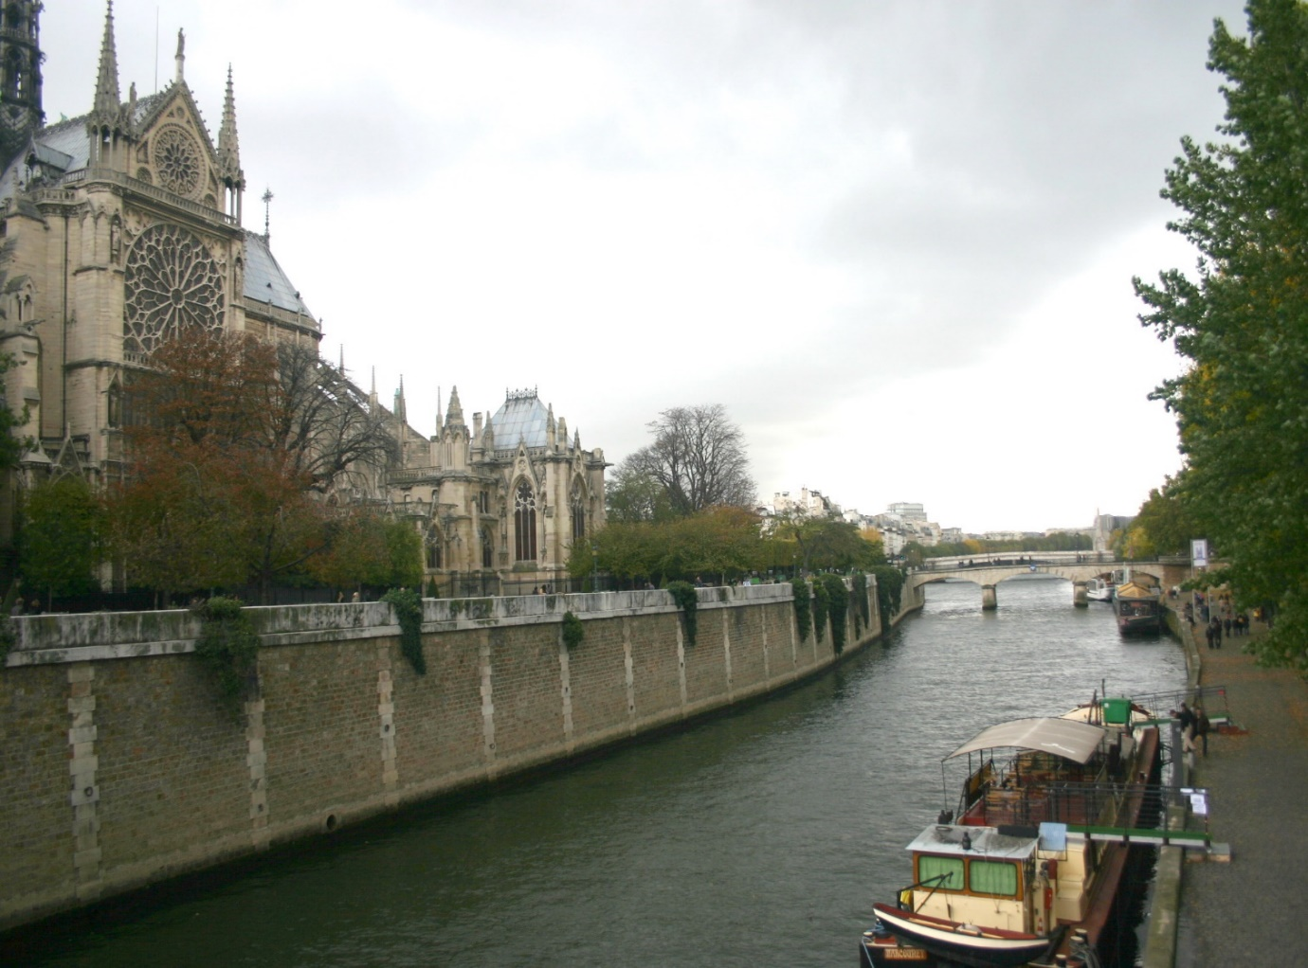

符号化-计算化的综合应用：利用图像隐藏信息
（1）这幅图像背后其实是隐藏着信息的, 你相信吗？
这是怎么做到的呢?
You are dangerous! You have been known by someones

Slide 41


符号化-计算化的综合应用：利用图像隐藏信息
（2）图像是怎么表达的
像素点的位数
黑白-1位(0,1)
256级灰度-8位(0-255)
16色彩色-4位(0-15)
256色彩色-8位(0-255)
24位真彩色-24位
(红0-255、绿0-255、蓝0-255三原色)
垂直像素点数
0 --2种组合
0010 --16种组合
10010010 --256种组合
10010010 01010010 01010001 --256×256×256种组合
水平像素点数

Slide 42
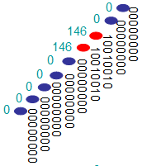
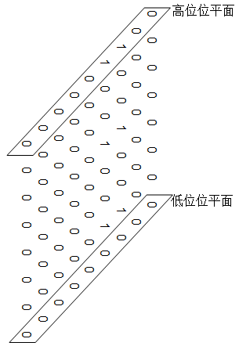

符号化-计算化的综合应用：利用图像隐藏信息
（3）图像的像素：高位和低位值的差别
一列像素点
不同像素点的同一位平面
一幅原始图像
高位
10010010 (146)
00010010 ( 18)
10010010 (146)
10010011 (147)
十进制
146
10010010
二进制
1 0 0 1 0 0 1 0
7 6 5 4 3 2 1 0
低位
2⁷ 2⁶ 2⁵ 2⁴ 2³ 2² 2¹ 2⁰

Slide 43

符号化-计算化的综合应用：利用图像隐藏信息
（4）待隐藏信息的01编码
一列像素点
不同像素点的同一位平面
一幅原始图像
待隐藏的信息
A
0100 0001
怎样判断一个二进制数的某一位是0和1呢?
待隐藏信息的01编码
怎样将一个二进制数的某一位设为0或1呢?

Slide 44
符号化-计算化--示例2：图像能否隐藏信息?
(5)基于0和1的“位操作”
符号化-计算化的综合应用：利用图像隐藏信息
（5）判断信息位及设置信息位
1 0 0 0 1 1 1 1
1 1 1 1 1 1 1 0
1 0 0 0 1 1 1 0
1 0 0 0 1 1 1 1
1 1 1 1 0 1 1 1
1 0 0 0 0 1 1 1
将一个数的某一位设置为0
AND
AND
1 0 0 0 1 1 1 0
0 0 0 0 0 0 0 1
1 0 0 0 1 1 1 1
1 0 0 0 0 1 1 1
0 0 0 0 1 0 0 0
1 0 0 0 1 1 1 1
将一个数的某一位设置为1
OR
OR
1 0 0 0 1 1 1 0
0 0 0 1 0 0 0 0
0 0 0 0 0 0 0 0
1 0 0 0 1 1 1 0
0 0 0 0 1 0 0 0
0 0 0 0 1 0 0 0
判断一个数的某一位为0或1
AND
AND

Slide 45
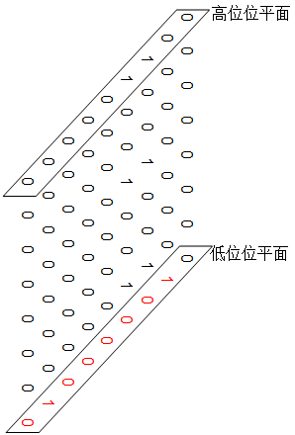
符号化-计算化的综合应用：利用图像隐藏信息
（6）将待隐藏信息隐藏到图像中
一列像素点
不同像素点的同一位平面
一幅原始图像
待隐藏的信息
A
IF 待隐藏信息的第 i 位为0 then
第i 个像素的值 =
第i个像素的值 AND 11111110
ELSE
第i 个像素的值 =
第i个像素的值 OR 00000001
ENDIF
0100 0001
待隐藏信息的01编码
0 1 0 0 0 0 0 1
0100 0001
0000 1000
AND
=0，则第i位为0
<>0，则第i位为1
将最低位平面替换为隐藏信息的编码

Slide 46
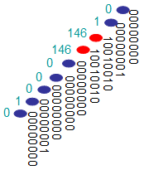
符号化-计算化的综合应用：利用图像隐藏信息
（7）能否看出隐藏了信息呢？
一列像素点
不同像素点的同一位平面
一幅原始图像
待隐藏的信息
A
0100 0001
待隐藏信息的01编码
0 1 0 0 0 0 0 1
(加入隐藏信息的)图像
(加入隐藏信息的)一列像素点
将最低位平面替换为隐藏信息的编码

Slide 47
符号化-计算化的综合应用：利用图像隐藏信息
（8）这幅图像背后其实是隐藏着信息的, 你相信吗？
是这样做的呀?
You are dangerous! You have been known by someones

Slide 48
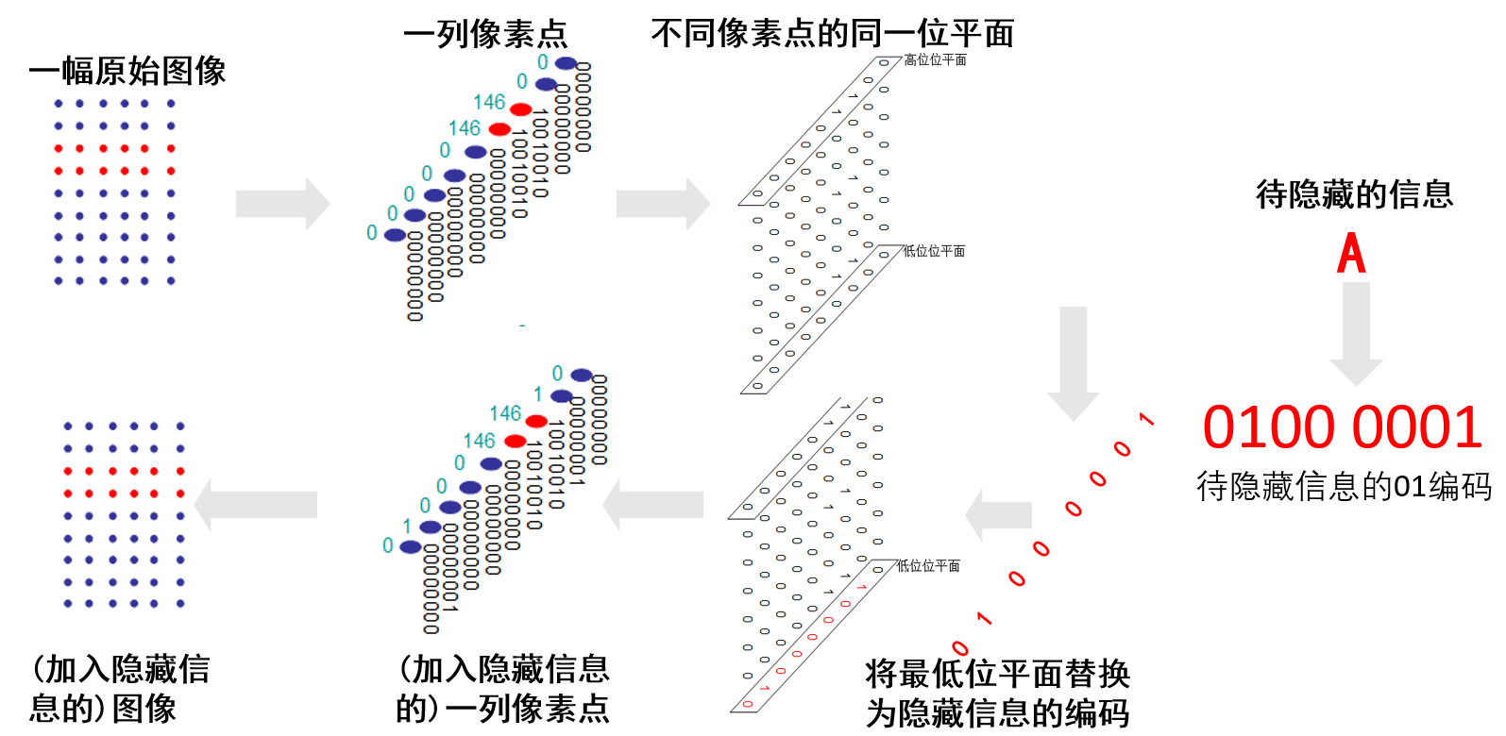
符号化-计算化--示例2：图像能否隐藏信息?
(9)内中的知识和技巧?
符号化-计算化的综合应用：利用图像隐藏信息
（9）图像隐藏信息：小结
图像是什么? 0和1的集合?
如何处理高低位平面：位操作?
如何将待隐藏信息放置到图像中：基于0和1的运算?
待隐藏信息如何转换成0和1： 信息编码?

Slide 49
符号化、计算化与自动化：0和1思维回顾
符号化、计算化与自动化：计算机的本质
语义符号化 ➔ 符号计算化 ➔ 计算0(和)1化 ➔ 0(和) 1自动化➔ 分层构造化➔ 构造集成化

